Slide 1
МО класних керівників
Тема: "Національно-патріотичне виховання як
невід’ємна складова виховної системи в Рокосівському ЗЗСО І-ІІІ ступенів. Аналіз проведення Тижня класних керівників "
«Народ, який думає на один рік - вирощує хліб; народ, який
думає на десять років – вирощує сади; народ, який думає
на сто років - вирощує молоде покоління»
Народна мудрість
Голова МО класних керівників Рокосівського ЗЗСО І-ІІІ ст.:
Медвидович Л.Т.
2021

Slide 2
Серед виховних напрямів сьогодні найбільшої актуальності набуває патріотичне, громадянське виховання як основоположні, що відповідають нагальним вимогам та викликам сучасності, закладають підвалини для формування свідомих нинішніх і прийдешніх поколінь. Інтеграційні процеси в Україні відбуваються на фоні сплеску патріотичних почуттів і нових ставлень до історії, культури, традицій і звичаїв українського народу.
Сьогодні потрібні нові підходи до виховання патріотизму як почуття і як базової якості особистості. Оскільки 40 % від загального обсягу виховних впливів на особистість дитини здійснює освітнє середовище, то і відповідальність покладається більша, і можливостей відкривається більше.
Важливо, щоб НЗ став для кожного школяра осередком становлення громадянина-патріота України, готового брати на себе відповідальність, розбудовувати країну як суверенну,незалеж- ну, правову, соціальну державу, сприяти єдності та встановленню громадянського миру й злагоди в суспільстві.

Slide 3
Патріотизм – одне з найбільш глибоких людських почуттів.Як правило, це поняття розуміють як відданість і любов до Батьківщини, до свого народу, гордість за їхнє минуле й сьогодення, готовність до її захисту. Це почуття є одним із найважливіших духовних надбань особистості. Воно характеризує вищий рівень розвитку особистості й проявляється в її активно-діяльнісній самореалізації на благо Батьківщини.
Особистість патріота
Естетичні
цінності
Національна
свідомість
Моральні цінності
Громадянські цінності
Інтелектуальні цінності
«Патріотизм – це сплав почуття й думки, осягнення
святині - Батьківщини – не тільки розумом, а й передусім серцем... Патріотизм починається з любові до людини. Патріотизм починається з колиски»
В. Сухомлинський
Родинні цінності
Екологічні цінності

Slide 4
План заходів з національно-патріотичного виховання здобувачів освіти може виглядати наступним чином:
Вересень
Виховна година, присвячена Міжнародному дню Миру.
Бесіда «Люблю я свій народ – ціную його звичаї»
Жовтень
Тематичний вечір «Тої слави козацької повік не забудемо»
Листопад
Усний журнал «Мова моя калинова» (до Дня української писемності і мови»
Урок-реквієм «Пам'ять серця», присвячений Голодомору 1932-1933 р
Грудень
Свято козацької слави «Козацькому роду нема переводу», присвячене Дню Збройних Сил України
Вікторина до Дня прав людини «Правознавчий марафон»
Січень
Година спілкування «Героям Крут присвячується...»
Інтелектуально-патріотична гра «З Україною в серці» (до Дня Соборності України)
Лютий
Урок мужності, присвячений визволення України від німецько-фашистських загарбників
Тематичний вечір «Афганістан... Мій біль»
Березень
Виховна година «Тарас Шевченко – геній українського народу»
Квітень
Виховна година «Чорнобиль не має минулого»
Бесіда «Я – громадянин-патріот незалежної держави України»
Травень
Зустріч з ветеранами Великої Вітчизняної війни та учасниками АТО
Тематичний вечір «Музика воєнної пори»
Червень
Виставка-хроніка та перегляд друкованих видань «Конституція України – минуле і сьогодення»
Круглий стіл «Конституція України – надійний гарант прав і свобод людини»

Slide 5
Анкета “Як Ви розумієте патріотичне виховання?”
1. Як Ви розумієте патріотичне виховання?
А) любов до своєї батьківщини і служіння йому;
Б) нав'язування ідеології;
В) не знаю;
2. Чи любите Ви свою країну?
А) так.
Б) ні.
В) важко відповісти.
3. Що означає для Вас «Батьківщина», «Вітчизна»?
А) це місце, де народився або виріс;
Б) це термінологія, що позначає місце народження або місце проживання;
В) я не знаю, що це означає;
Г) свій варіант ________
4. Вважаєте ви себе патріотом? У чому це проявляється?
5. Чи пишаєтесь Ви тим, що Ви є громадянином України?
А) так;
Б) ні;
В) важко відповісти.
6. Чи знаєте Ви історію рідного міста?
\
6. Чи знаєте Ви історію рідного села?
А) так;
Б) ні;
В) важко відповісти.
7. Чи дотримується Ваша родина звичаїв та традицій нашого народу?
А) так;
Б) важко відповісти;
В) ні.
8.Чи поважаєте Ви українську мову?
А) так;
Б) важко відповісти;
В) ні.
9.Чи спілкуєтесь Ви українською мовою?
А) так;
Б) важко відповісти;
В) ні.
10.Чи вважаєте Ви службу в армії обов’язком громадянина України?
А) так;
Б) важко відповісти;
В) ні.
11. Чи хотіли би Ви брати участь в іграх, змаганнях, конкурсах, пов'язаних з патріотичною тематикою?
А) так, я б брав у них участі;
Б) ні, мені це нецікаво;
В) не знаю.

Slide 6
У процесі проведення Тижня класних керівників було використано різноманітні форми і методи національно-патріотичного виховання молоді
Інформаційно масові
Діяльнісно-практичні
Інтегративні
Індивідуальні

Slide 7
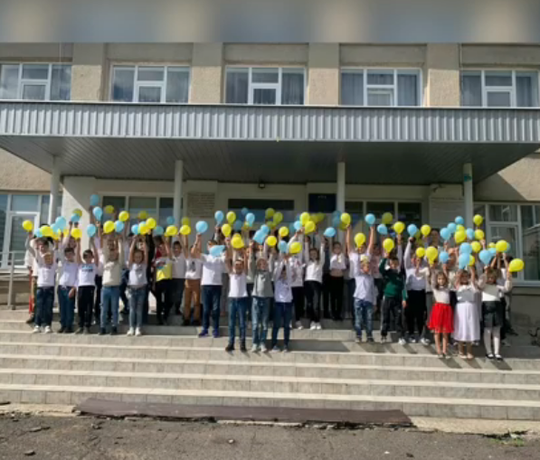
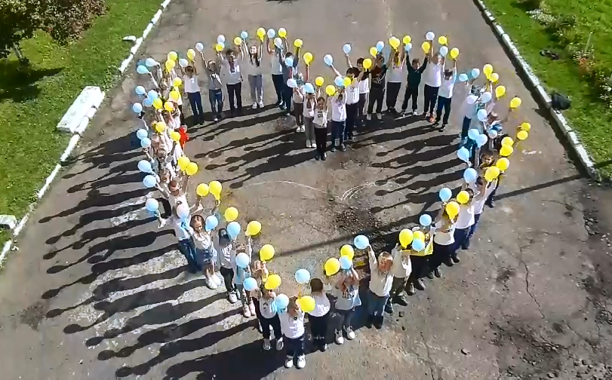
Відкриття методичного тижня класних керівників.
Флешмоб до дня миру
Понеділок
«Кожний виховний крок у нас повинен бути пронизаний
патріотичним вихованням, і якщо це не так, то це
виховання. нікуди не годиться. Якщо мені говорять, що у
мене все добре, але нема патріотичного виховання, то я
повинен це розуміти так, що вся робота зовсім нічого не
варта»
A.Макаренко

Slide 8
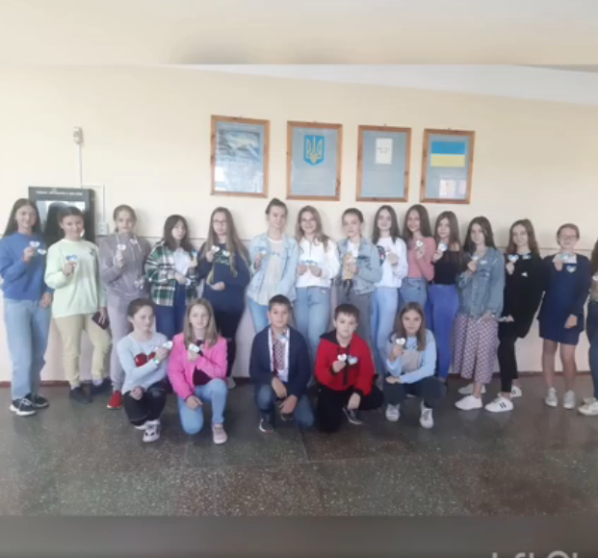
Акція “Голуб миру”
Вівторок
«Виховуючи в молоді патріотизм, здорову національну
гордість, свідомість своєї національної гідності, ні в
якому разі не можна виховувати в неї національної пихи й
презирства до інших народів лише на тій підставі, що
вони не українці. Український народ на собі відчув, що
таке не справедливість, і сам мусить бути справедливим»
Г. Ващенко

Slide 9
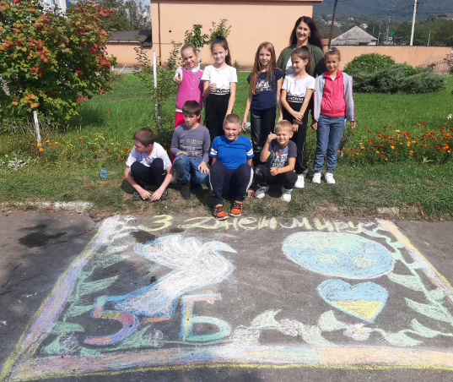
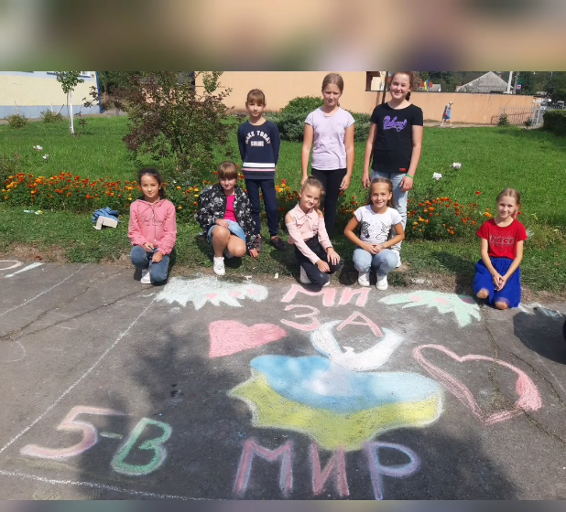
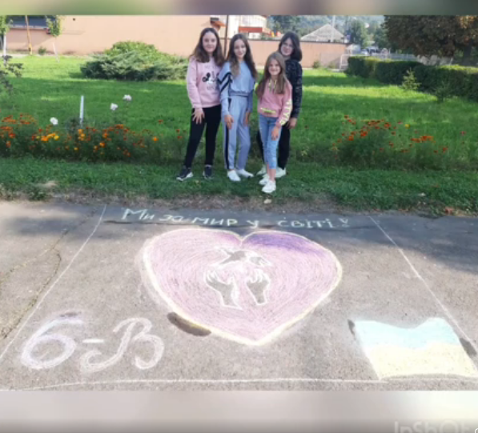
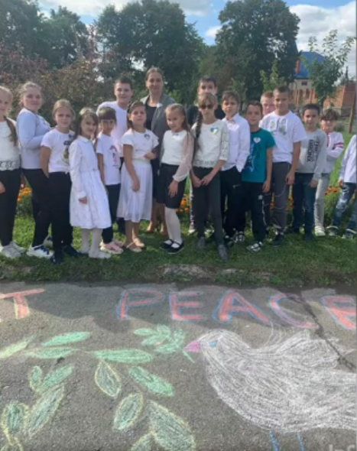
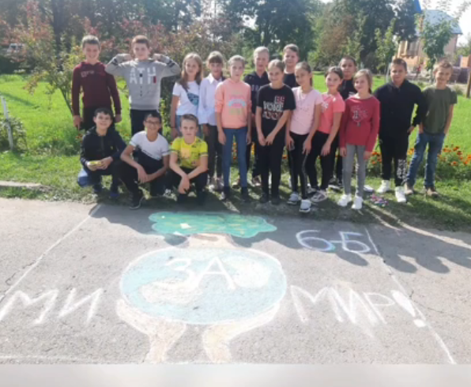
Конкурс “Малюнок на асфальті”
Середа
«Україна починається з тебе»
В.Чорновіл

Slide 10
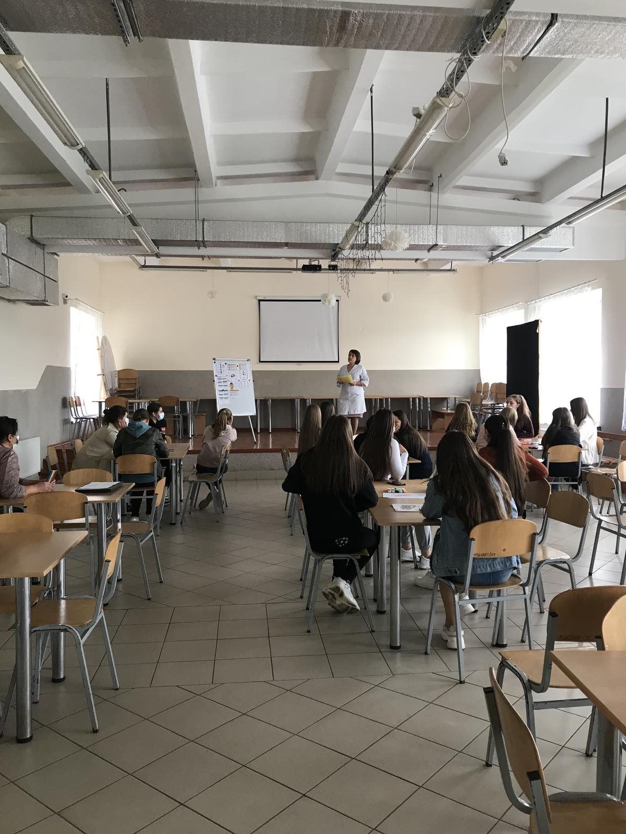
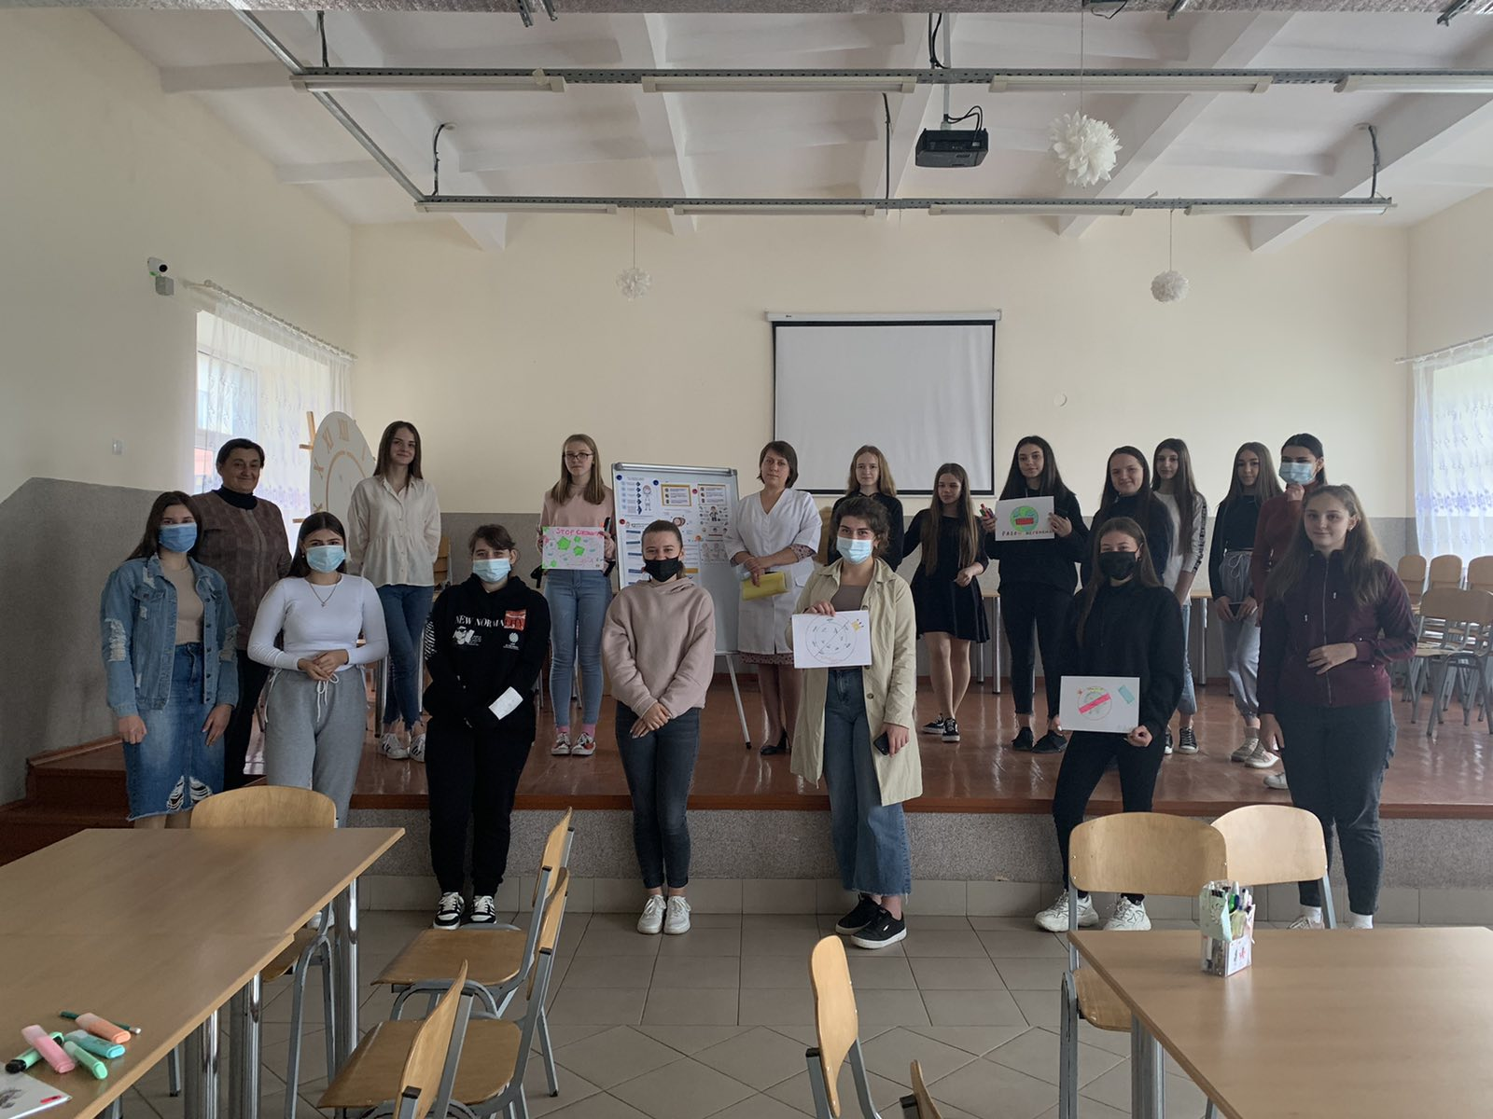
Виховний захід”Обізнаність про Covid-19 врятує життя”
Четвер
«Не думайте, що ваша країна може зробити для вас, думайте, що ви можете зробити для вашої країни»
Джон Кеннеді

Slide 11
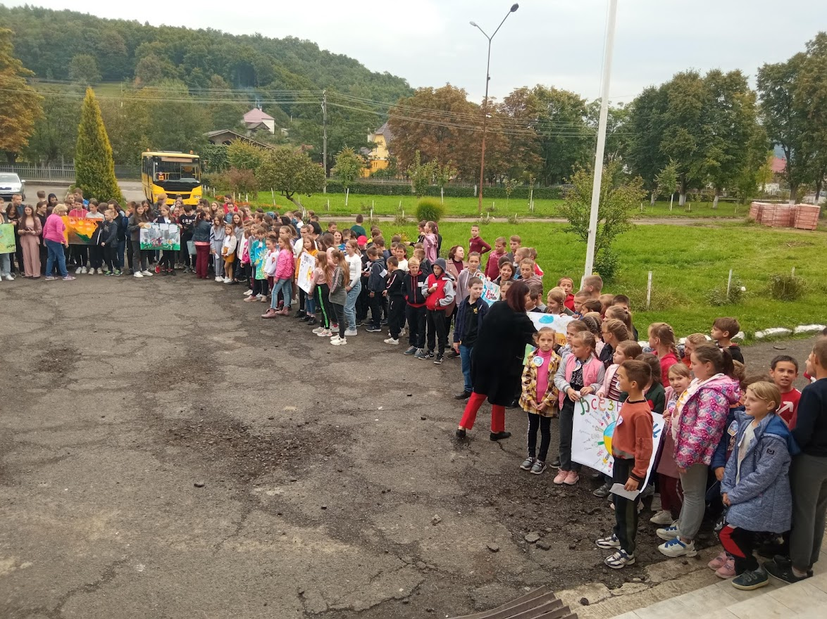
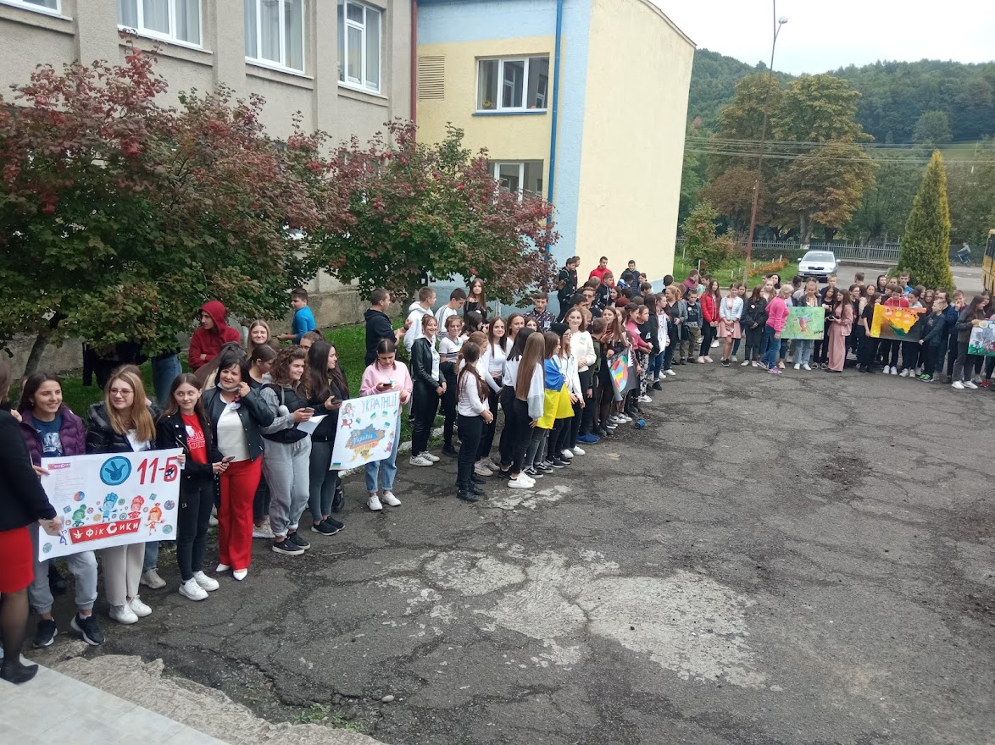
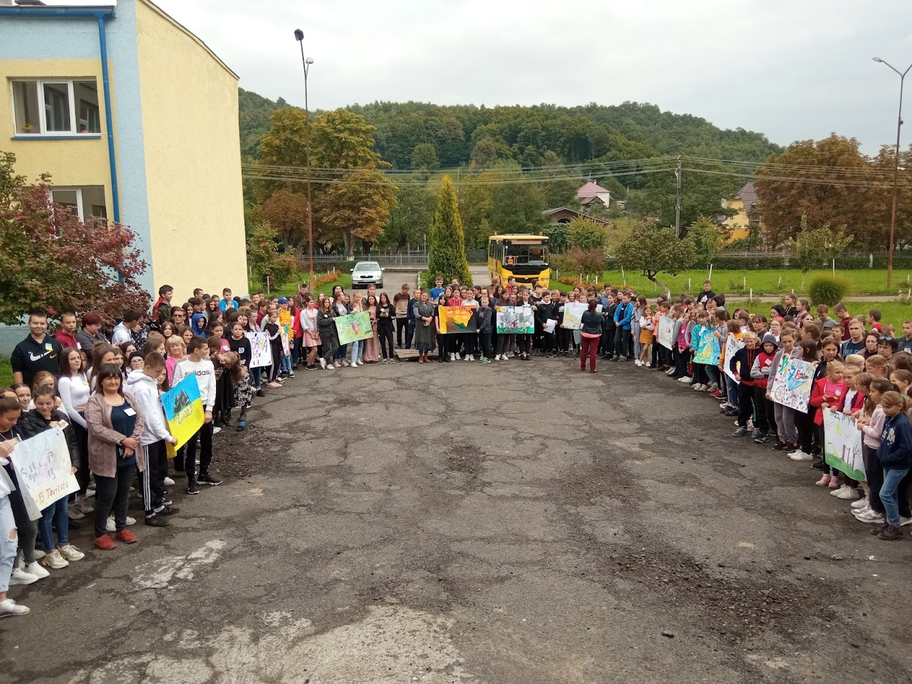
Туристичні змагання до Дня всесвітнього туризму.
Закриття методичного Тижня класних керівників.
Аналіз проведеної роботи
Пʼятниця
«Почуття любові до рідного краю, як до органічної цілісності, є необхідною і єдиною можливістю того найтіснішого у світі зв’язку людей, що називається нацією»
В. Липинський

Slide 12
Джерела: http://dspace.khntusg.com.ua/bitstream/123456789/9407/2/20.pdf https://4vpupo.org.ua/download/metod_probl/vikh_patriot_tsin.pdf
Фотоматеріали проведених заходів

Slide 13
Дякую за увагу !

